Slide 1
Ergebnisse der syndromischen und virologischen ARE-Surveillance
GrippeWeb,
Arbeitsgemeinschaft Influenza / SEED^{ARE},
ICOSARI
Daten NRZ Influenzaviren
Datenstand 27.9.2022

Slide 2
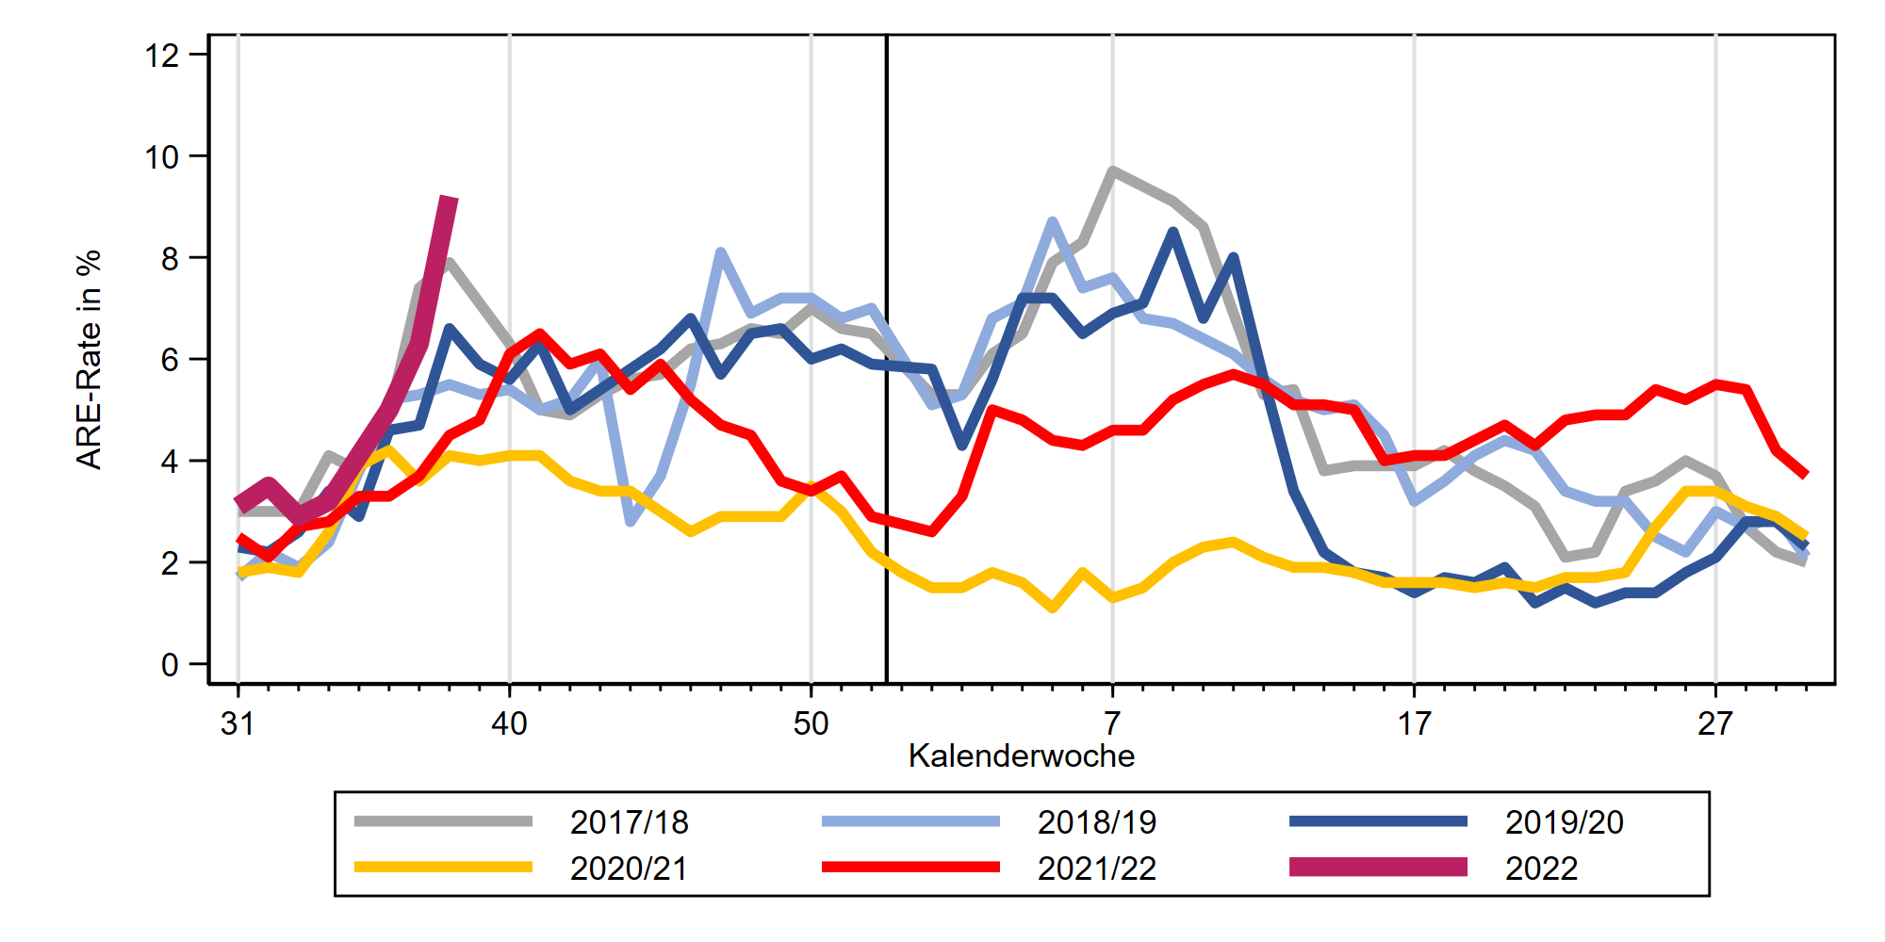
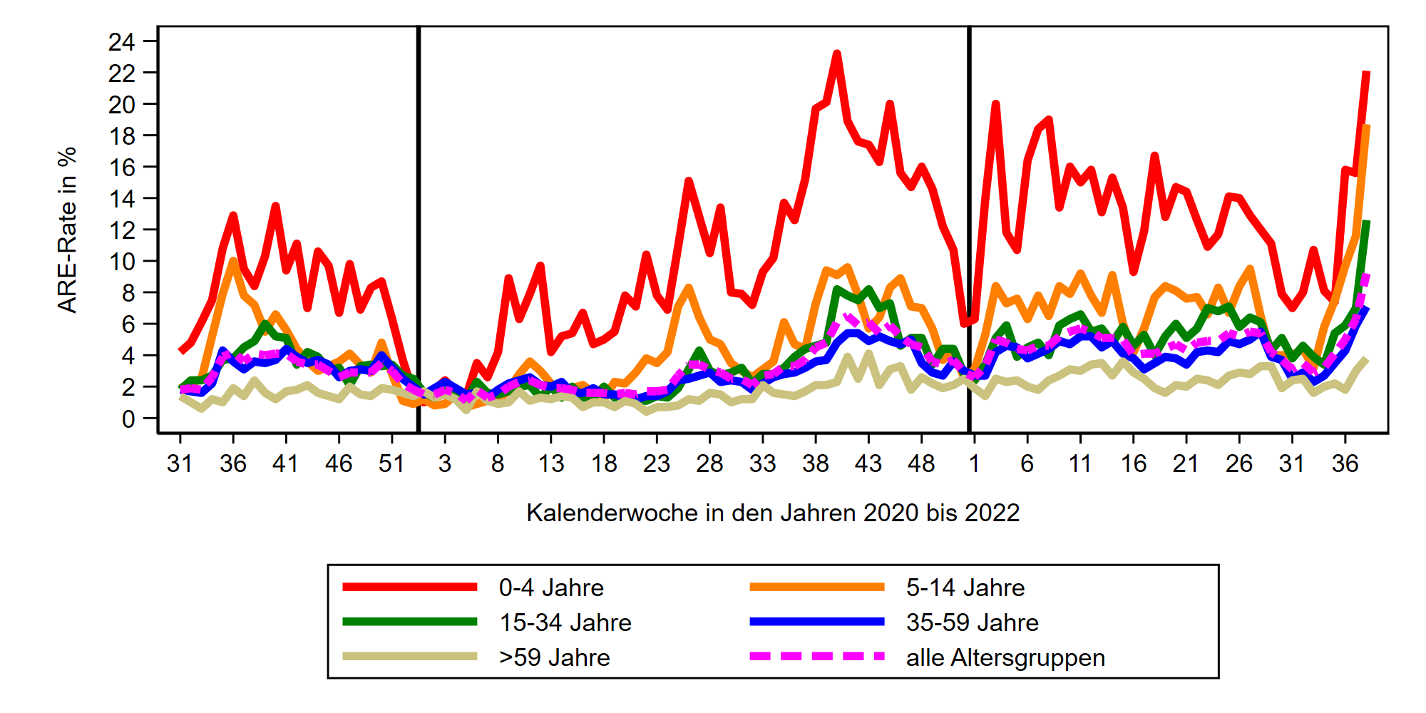
GrippeWeb bis zur 38. KW 2022
Der Wert (gesamt) lag in KW 37 bei 9.200 ARE (Vorwoche: 6.300) pro 100.000 Einwohner.
Entspricht einer Gesamtzahl von
7,7 Mio. ARE in Deutschland, unabhängig von einem Arztbesuch
(37. KW: ca. 5,2 Millionen).
Im Vergleich zur Vorwoche:
Weiterer deutlicher Anstieg in allen Altersgruppen
Notes:
ARE gesamt: gestiegen 9,2 % (Vorwoche: 6,3 %; Vorwochenwert: 5,0 %)
Trend: seit 34. KW steigend (bisher nicht das übliche zu erwartende Herbstplateau)
liegt mit 9,2 % über dem Bereich der Vorjahre zur 38. KW
Deutlichster Anstieg bei den 15- bis 34-Jährigen : Zunahme um 80 % (38. KW 12,6 %; Vorwoche: 7 %)
ILI gesamt: steigende Tendenz (1, 7 %, 3 Vorwochen bei 0,8 % (33. KW bis 35. KW), seit 36. KW stetiger Anstieg
Anstieg in fast allen AG (nur bei den ab 60-Jährigen nicht)
Ebenfalls stark gestiegen gegenüber der Vorwoche

Slide 3
Arbeitsgemeinschaft Influenza
ARE-Konsultationen / 100.000 Einwohner bis zur 38. KW 2022
Im Vergleich zur 37. KW 2022:
Insgesamt gestiegen
ca. 1.400 Arzt­konsul­ta­tionen wegen ARE pro 100.000 EW
→ 38. KW 2022: ca. 1,2 Mio. Arzt­besuche wegen ARE in Deutschland
Im Vergleich zur Vorwoche: Anstieg in allen AG
https://influenza.rki.de/Diagrams.aspx?agiRegion=0
Notes:
In der 38. KW wurden bundesweit mehr Arzt­be­su­che wegen ARE regis­triert wie in der Vor­woche
KI im Vergleich zur Vorwoche insgesamt: gestiegen
in KW 38: 1.401; KW 37 insgesamt mit 1.170 (Vorwochenwert liegt bei ca. 1.071)
Anstieg Anfang Herbst und Ende der Sommerferien zu erwarten, aber schon sehr deutlich, erhöhte ARE-Rate durch die Zunahme der SARS-CoV-2 Infektionen?
Insgesamt über dem Bereich der Vorjahre zur 38. KW,;
Im Vergleich zur Vorwoche: D
deutlichster Anstieg bei den 5-14J. (+34 %),
Keine Sommerferien mehr
Wenig gebremstes Transmissionsgeschehen
KI (insgesamt) und nach AGI-Regionen:
\\rki.local\daten\Projekte\FG36_AGI\Wochenberichte\Berichterstellung\Saison_2021_22\Woche_38_2022\AGI-Wochenbericht_2022_09_27.xls oder \\rki.local\daten\Projekte\FG36_AGI\Wochenberichte\Berichterstellung\Saison_2021_22\Woche_38_2022\KI_2015_2022_09_27.xlsx Pivot Chart KI“ → KI nach AGI-Regionen filterbar

Slide 4
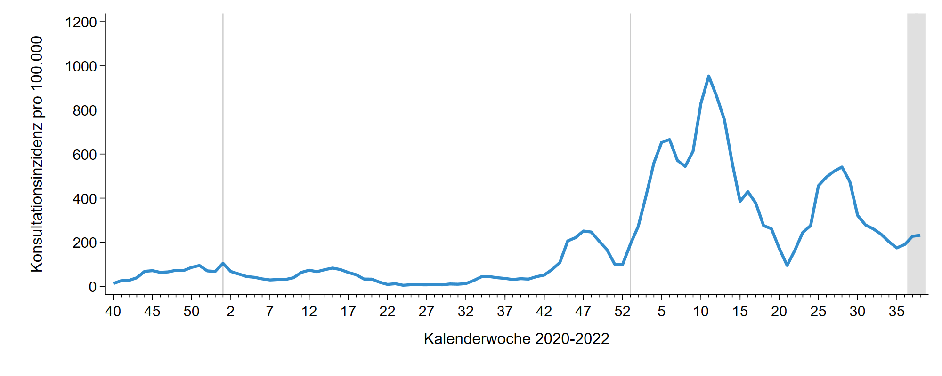
Arbeitsgemeinschaft Influenza - SEED^{ARE}
ARE-Konsultationen mit COVID-Diagnose / 100.000 Einwohner
ARE mit COVID-19 Konsultationen bis zur 38. KW 2022
Rund 230 Arzt­besuche ARE mit COVID-Diagnose /100.000 EW
(=Gesamtzahl von rund 190.000 ARE-COVID-Arzt­besuchen in D)
Notes:
nachdem die Anzahl der Arztkonsultationen wegen COVID-ARE seit KW 29/2022 insgesamt zurückgegangen war, wird seit KW 36/2022 wieder ein leichter Anstieg der Werte beobachtet
Grafik KI_AREFC_U071FC_all_Lagebericht.png aus dem Ordner S:\Projekte\FG36_SEED_ARE\Auswertungen\COVID19\KI\Vergleich_KI_AREFC_U071gFC\pics

Slide 5
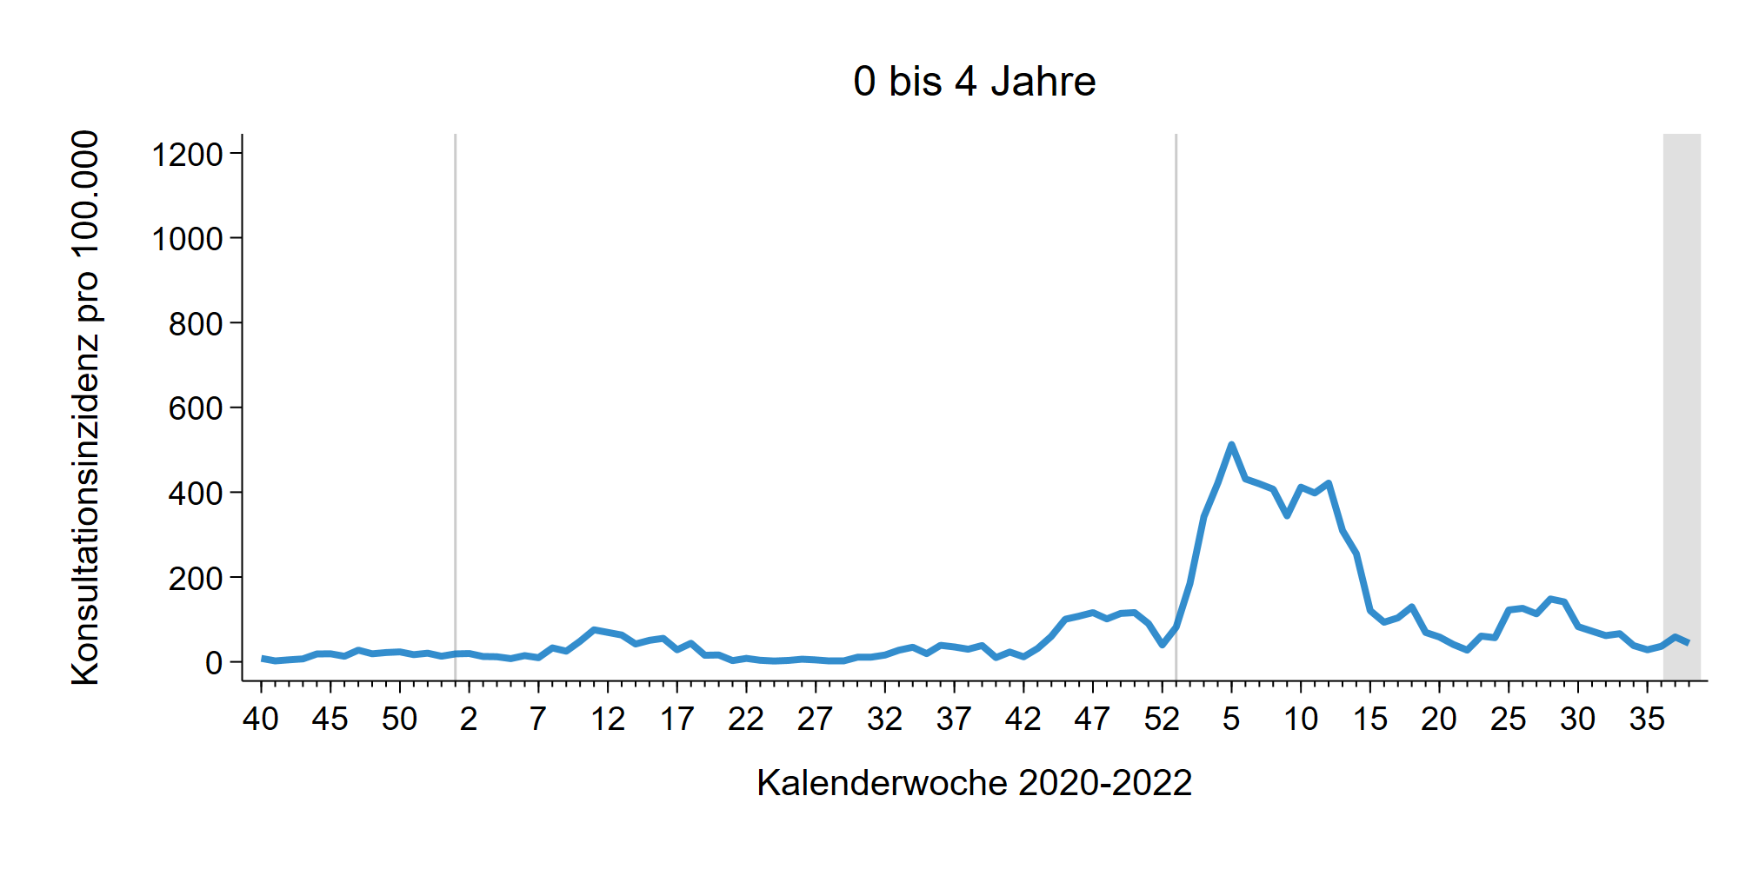
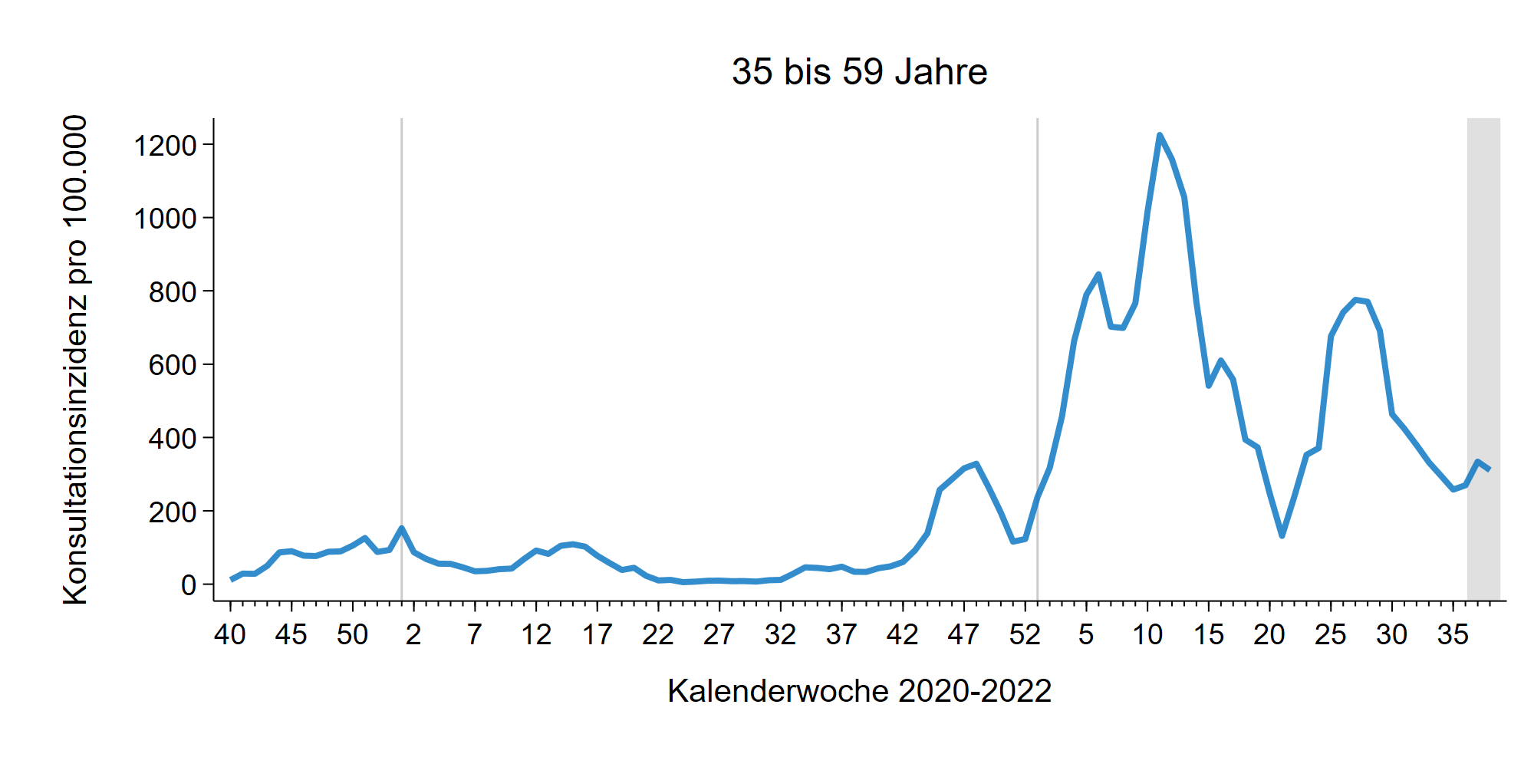
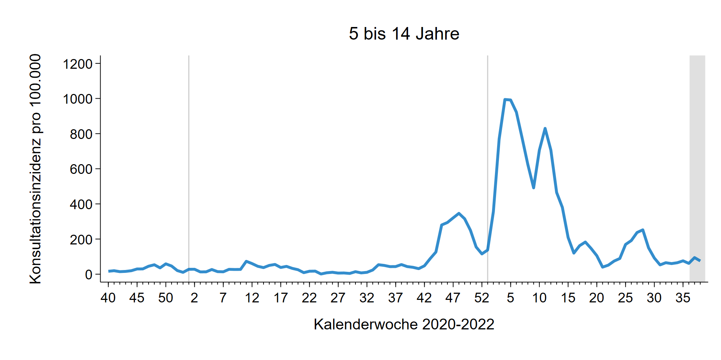
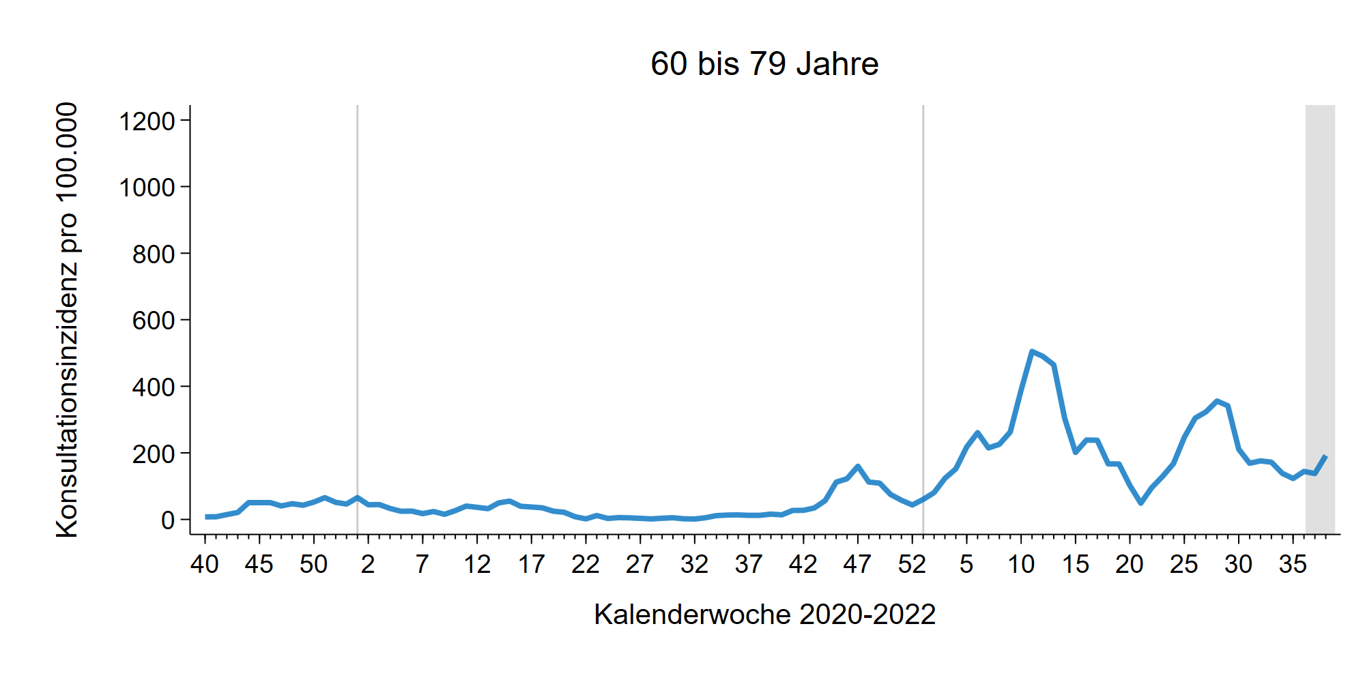
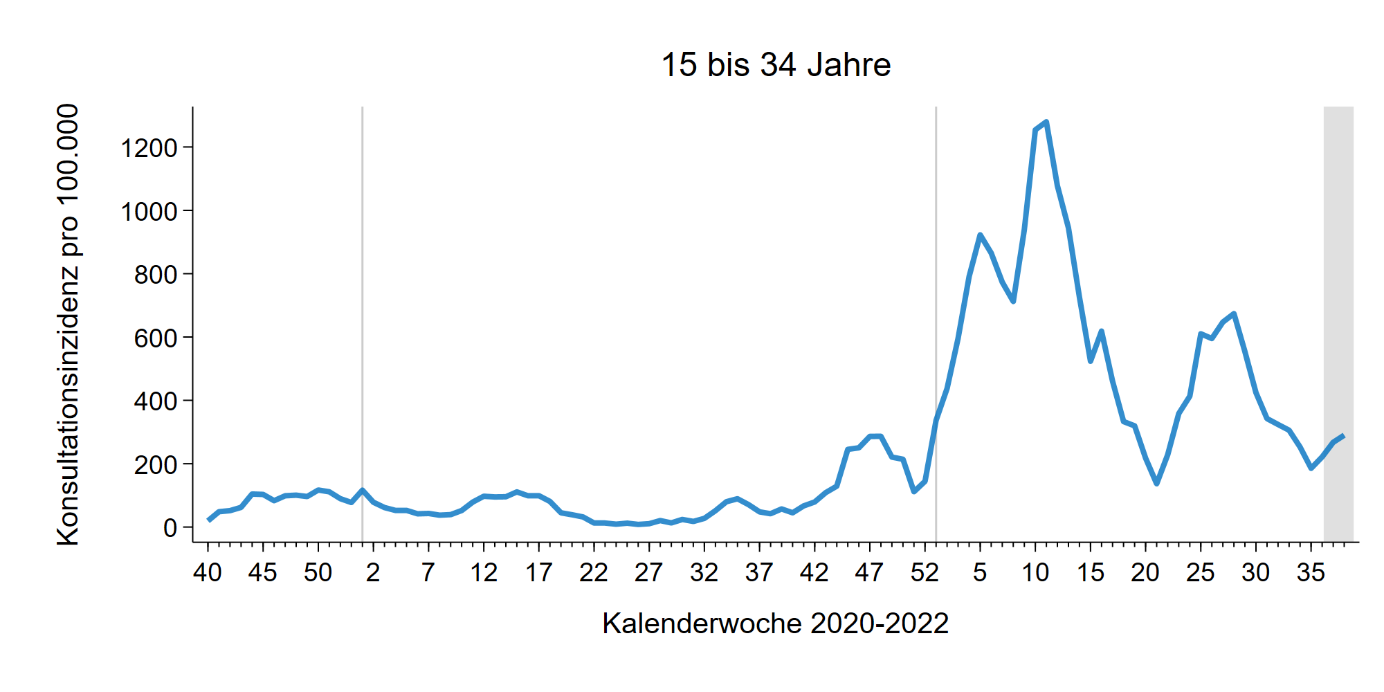
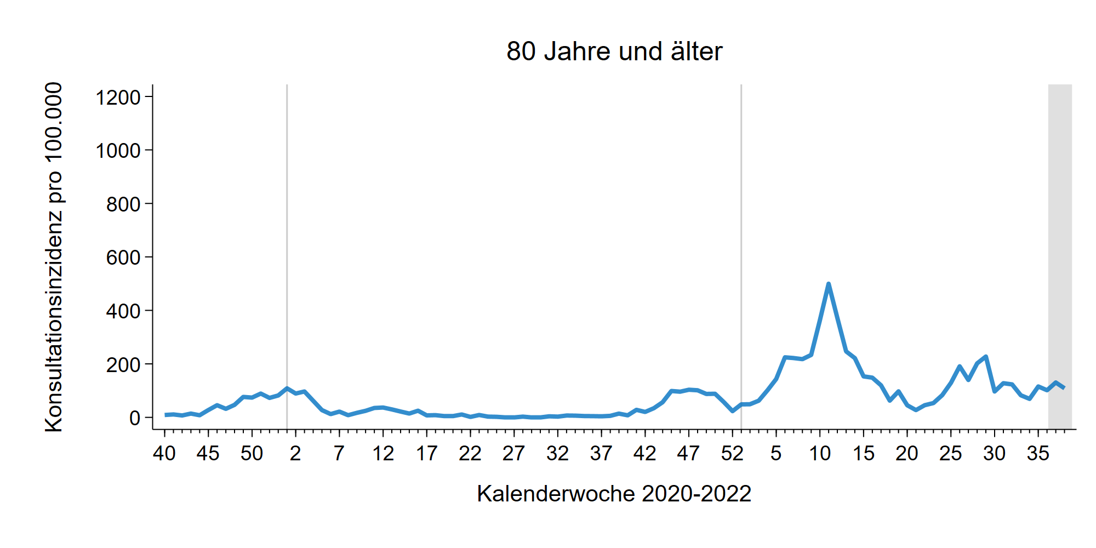
SEED^{ARE} – ARE mit COVID-19 Konsultationen in Altersgruppen bis zur 38. KW 2022
Notes:
in KW 38 ist die Anzahl der Arztkonsultationen wegen COVID-ARE bei den 15-bis 34-Jährigen und 60- bis 79-Jährigen gestiegen, in den anderen Altersgruppen sind die Werte stabil geblieben bzw. leicht gesunken
Grafiken KI_AREFC_U071FC_XXX_Lagebericht.png aus dem Ordner S:\Projekte\FG36_SEED_ARE\Auswertungen\COVID19\KI\Vergleich_KI_AREFC_U071gFC\pics

Slide 6
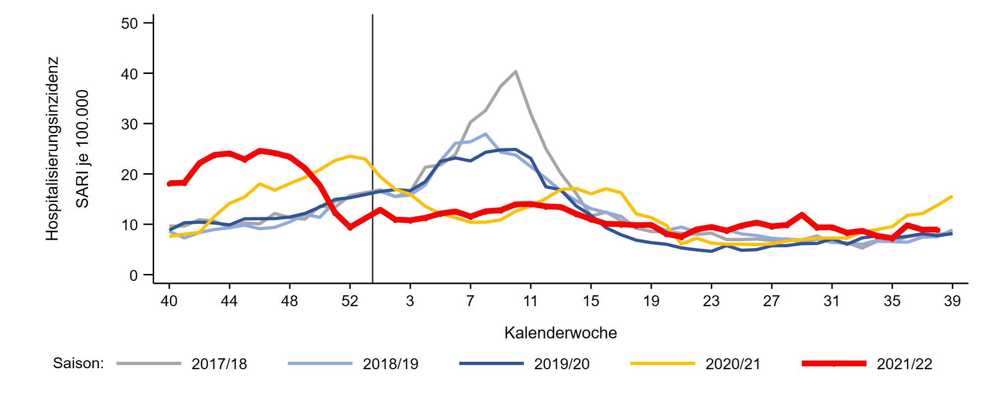
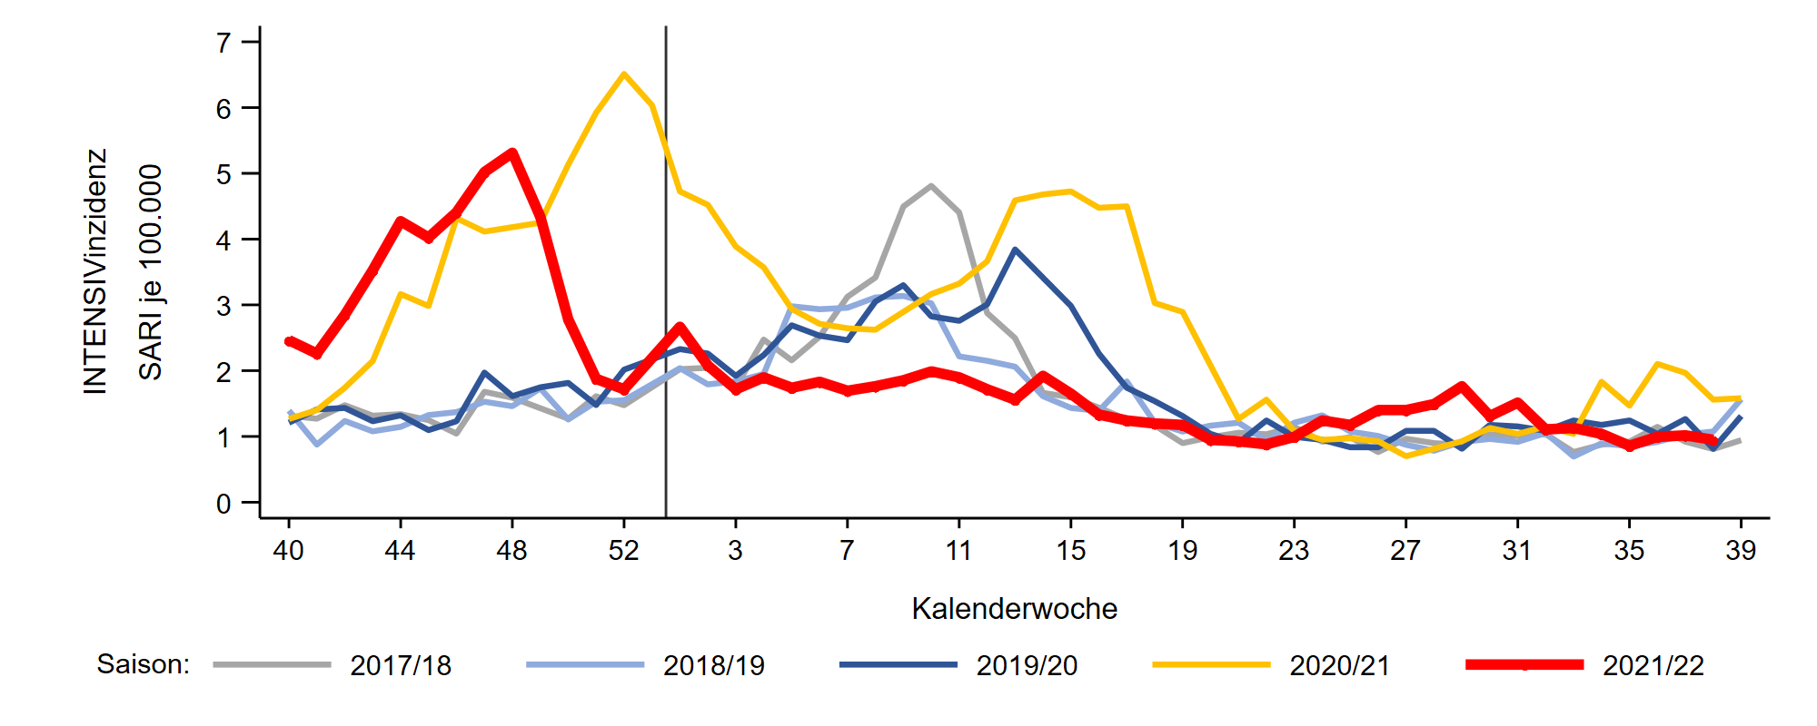
ICOSARI-KH-Surveillance – SARI-Inzidenz (J09 – J22) bis zur 38. KW 2022
SARI
SARI - Intensiv
Notes:
SARI-Fallzahlen sind in der 37. KW 2022 insgesamt stabil geblieben, auf dem üblichen Niveau
SARI-Fälle mit Intensivbehandlung stabil im Vergleich zur Vorwoche → aktuell etwas niedriger als in den Vorjahren
Ordner S:\Projekte\FG36_INV_ICOSARI\Arbeitsordner\Wochenbericht, Grafiken Krisenstab_SARI_Inz_S5.png und Krisenstab_SARI_ICU_Inz_S5.png

Slide 7
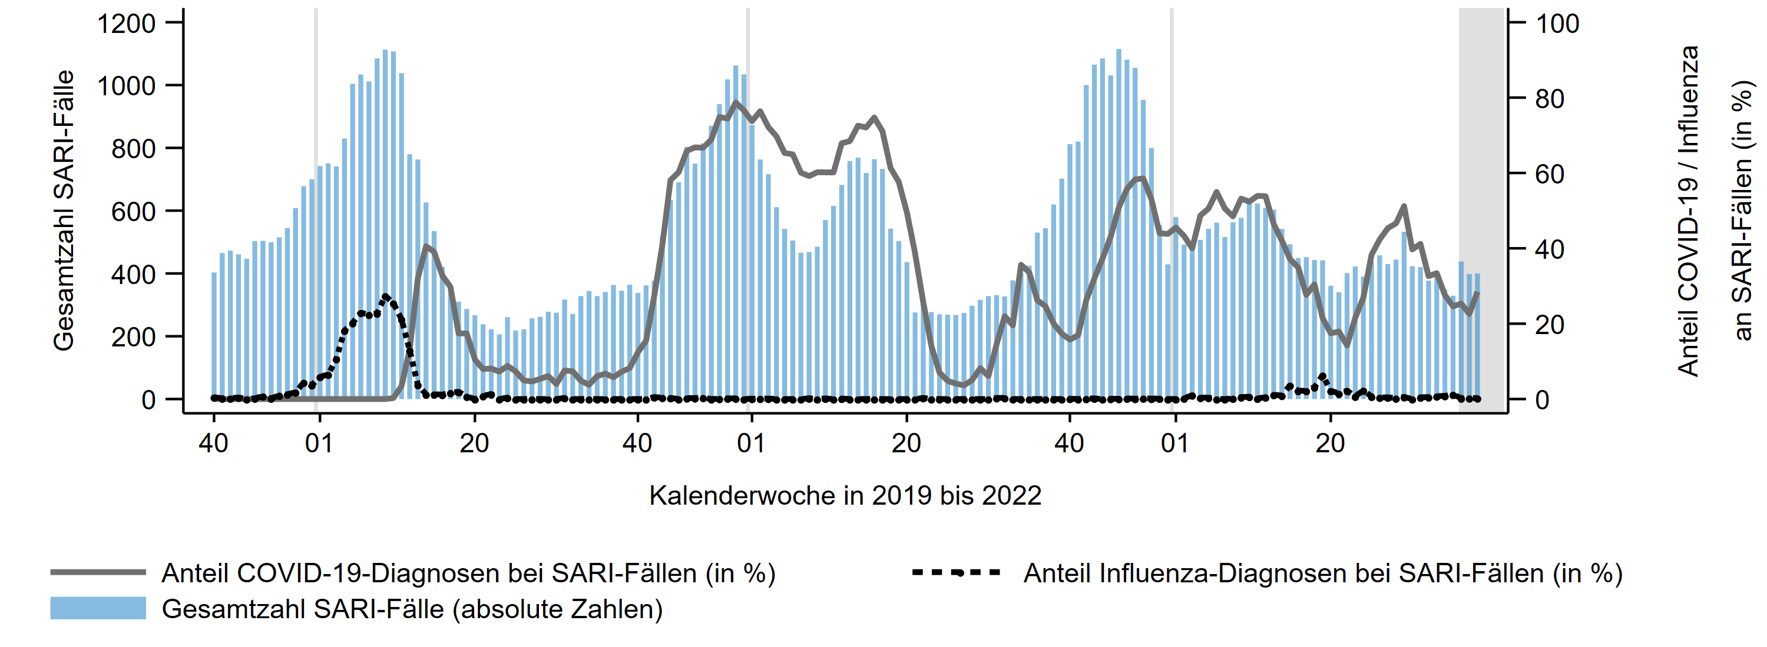
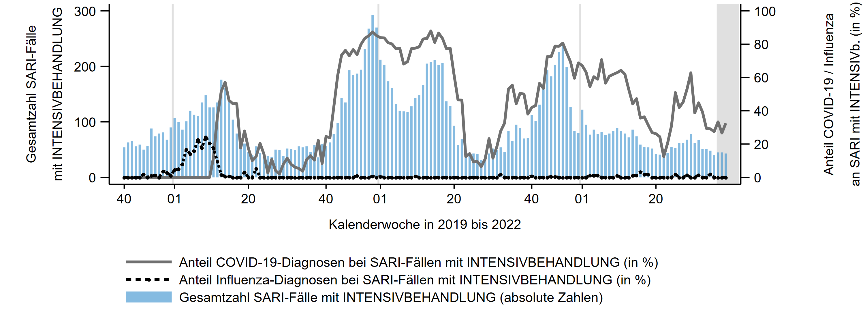
ICOSARI-KH-Surveillance – Anteil COVID-19 an SARI-Fällen bis zur 38. KW 2022
2020 2021 2022
28%
Anteil COVID-19 an SARI-Fällen mit Intensivbehandlung, bis zur 38. KW 2022
2020 2021 2022
33%
Notes:
Anteil COVID-19 an SARI ist im Vgl. zur Vorwoche in KW 38 leicht angestiegen: 28 % (Vorwoche: 23 %)
Anteil COVID-19 an SARI mit Intensivbehandlung hat sich in den letzten Wochen stabilisiert: 33 % (Vorwoche: 27 %),
Anteil Influenza an SARI unter 1%, kein Influenza-Fall unter SARI mit Intensivbehandlung
_all_Anteil_both.png und all_Anteil_both_Intensiv.png aus dem Ordner S:\Projekte\FG36_INV_ICOSARI\Arbeitsordner\Wochenbericht\Krisenstab-AG_separat_alleVWD\INV_Altersgruppen;
Daten aus S:\Projekte\FG36_INV_ICOSARI\Arbeitsordner\Wochenbericht\Wochenbericht_allVWD.xlsx (Reiter COVID_Anteil und Intensiv_Anteil_COVID)

Slide 8
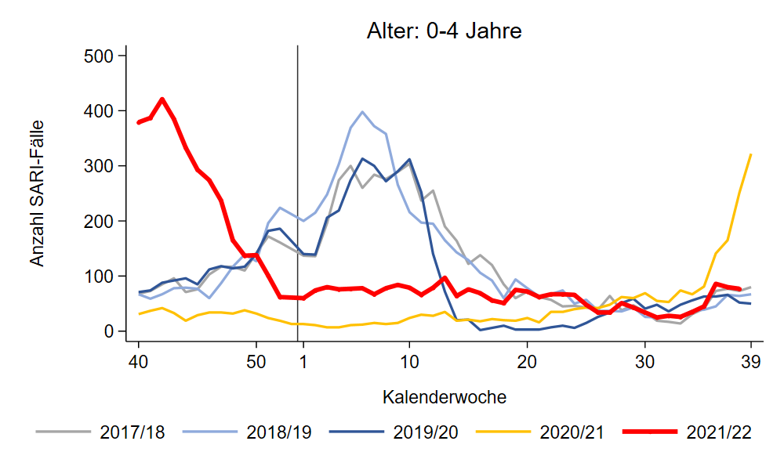
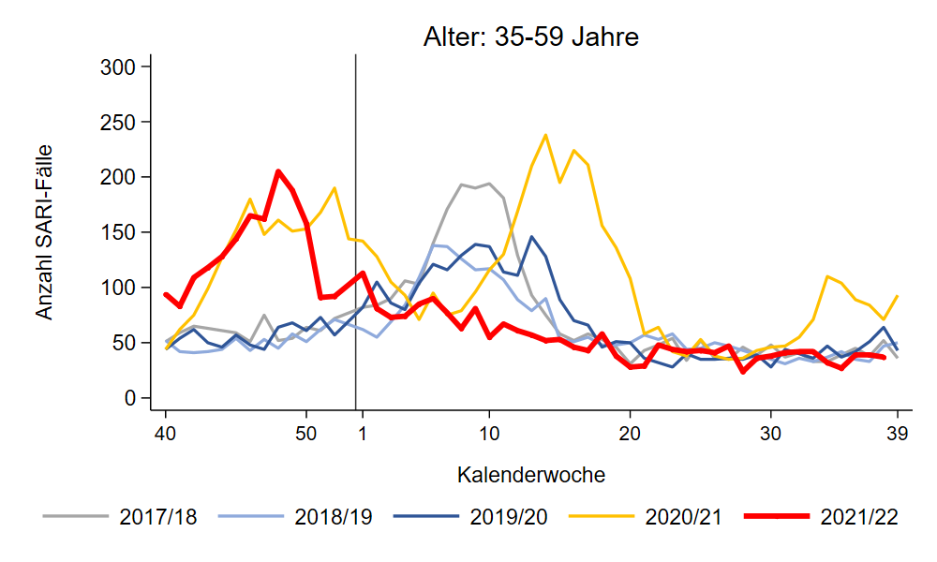
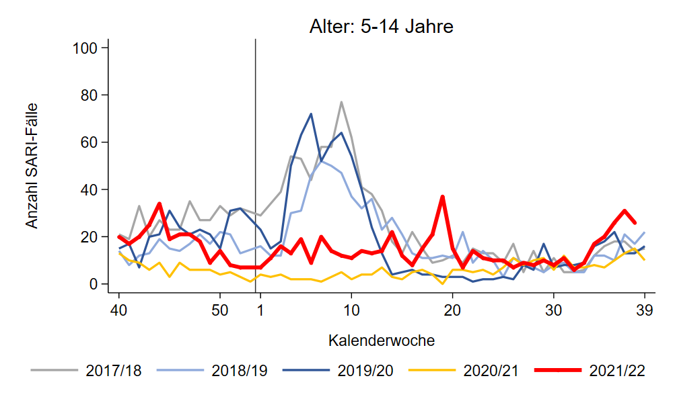
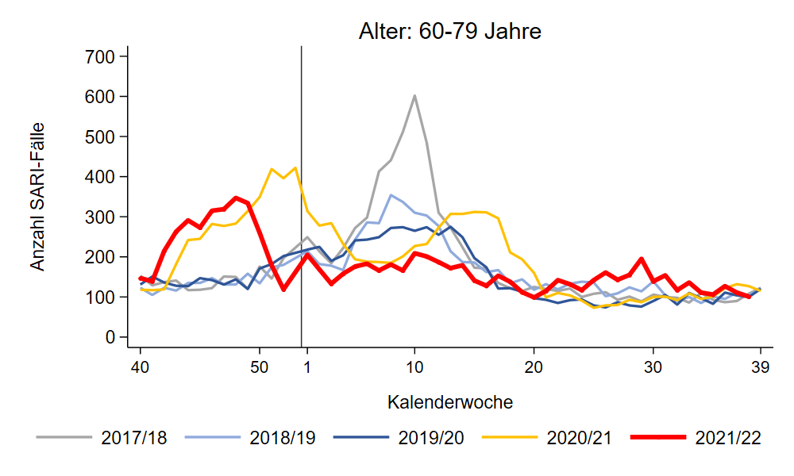
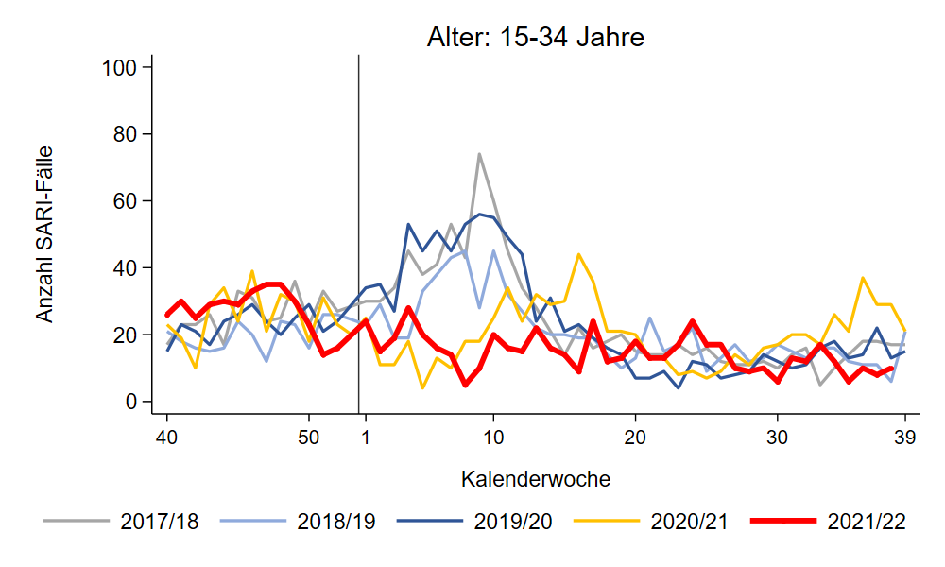
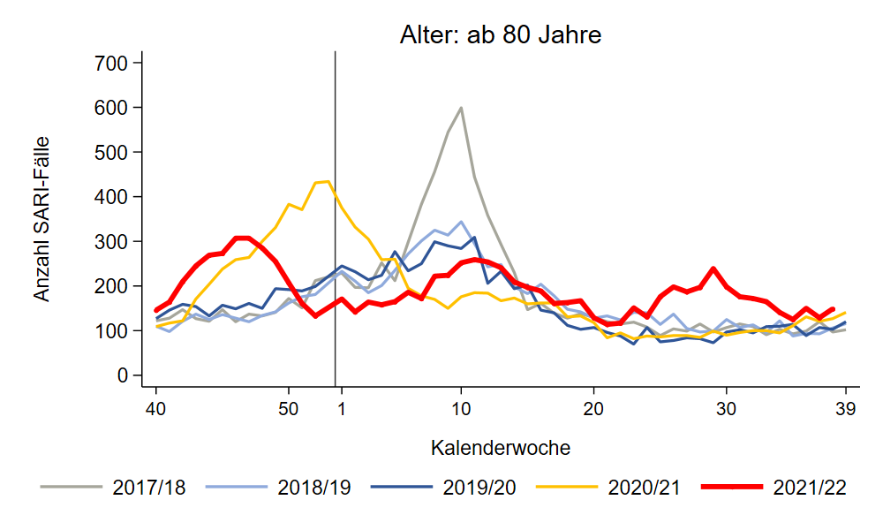
ICOSARI-KH-Surveillance – SARI-Fälle (J09 – J22) bis zur 38. KW 2022
13 % RSV
24 % COVID-19
34 % COVID-19
42 % COVID-19
Notes:
Anstieg der SARI-Fallzahlen in AG 5-14 in KW 38 bisher nicht fortgesetzt
S:\Projekte\FG36_INV_ICOSARI\Arbeitsordner\Wochenbericht\Krisenstab-AG_separat_alleVWD (Grafiken „S5_AGI…“)
Anteil COVID-19/Influenza je AG: S:\Projekte\FG36_INV_ICOSARI\Arbeitsordner\Wochenbericht\Krisenstab-AG_separat_alleVWD\INV_Altersgruppen\INV_update_report.pdf (Seite 3ff)

Slide 9
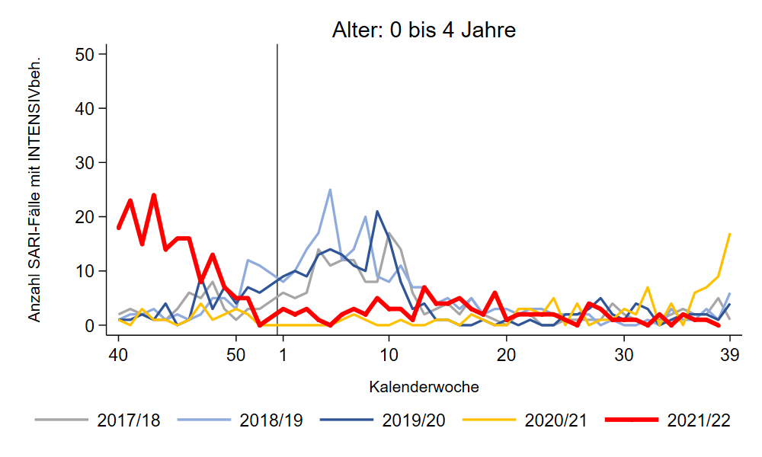
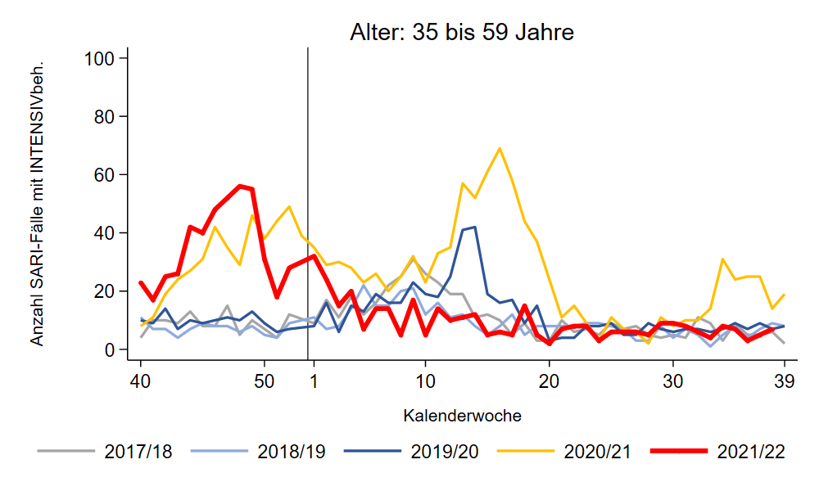
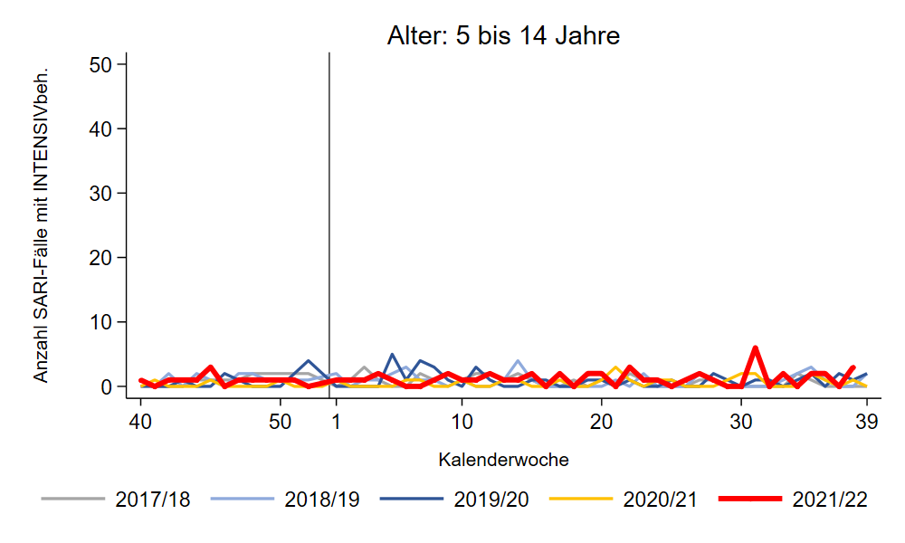
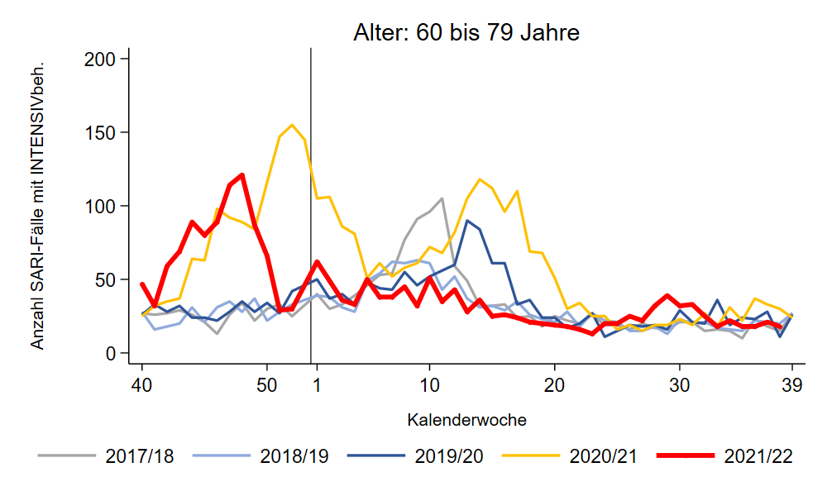
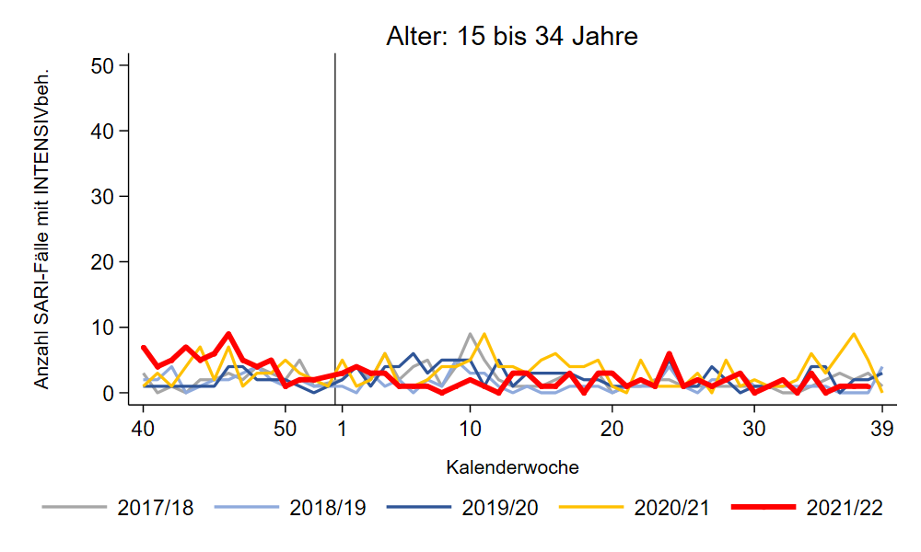
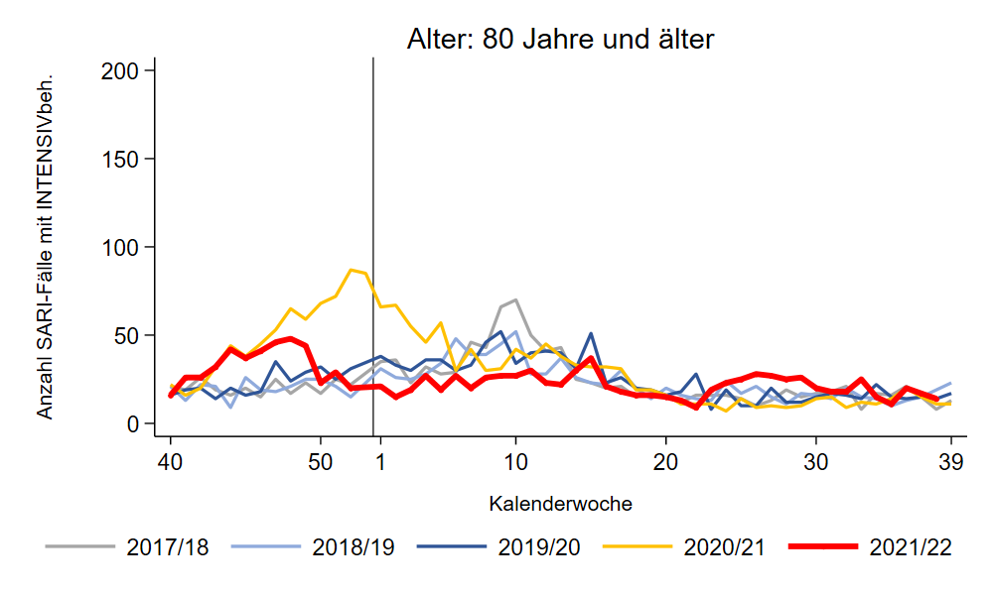
Intensivbehandlung: SARI-Fälle (J09 – J22) bis zur 38. KW 2022
Notes:
Zur Ansicht: Anzahl SARI mit Intensivbehandlung nach Altersgruppe (Verlauf im Vergleich zu den Vorsaisons)
S:\Projekte\FG36_INV_ICOSARI\Arbeitsordner\Wochenbericht\Krisenstab-AG_separat_alleVWD\SARI_Intensiv (Grafiken „S5_AGI…“)

Slide 10
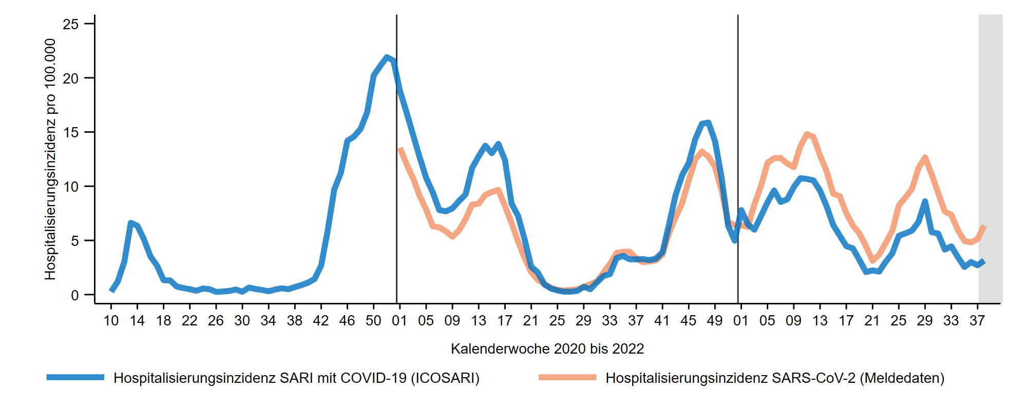
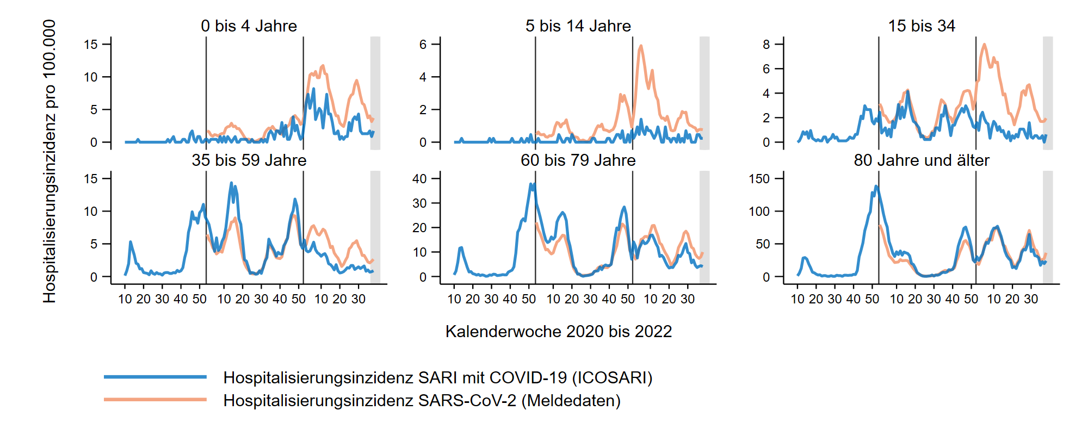
Hospitalisierungsinzidenz COVID-SARI bis zur 38. KW 2022
Gesamt:
3,1 COVID-SARI pro 100.000
Entspricht ca. 2.600 neuen Krankenhausaufnahmen wegen COVID-SARI in D.
24/100T
Notes:
COVID-SARI Hospitalisierungsinzidenz:
→ insgesamt seit einigen Wochen Stabilisierung, in KW 37/2022: 3,1 je 100T
AG 80+ in KW 38/2022: 24 je 100T
\\rki.local\daten\OE\FG36\nCoV\Surveillance\Syndromische Surveillance\ICOSARI, Dateien _Vgl_abKW10_2020.png und _Krisenstab_Combine_1.png
Zahlenabgleich: _Inzidenz.pdf

Slide 11
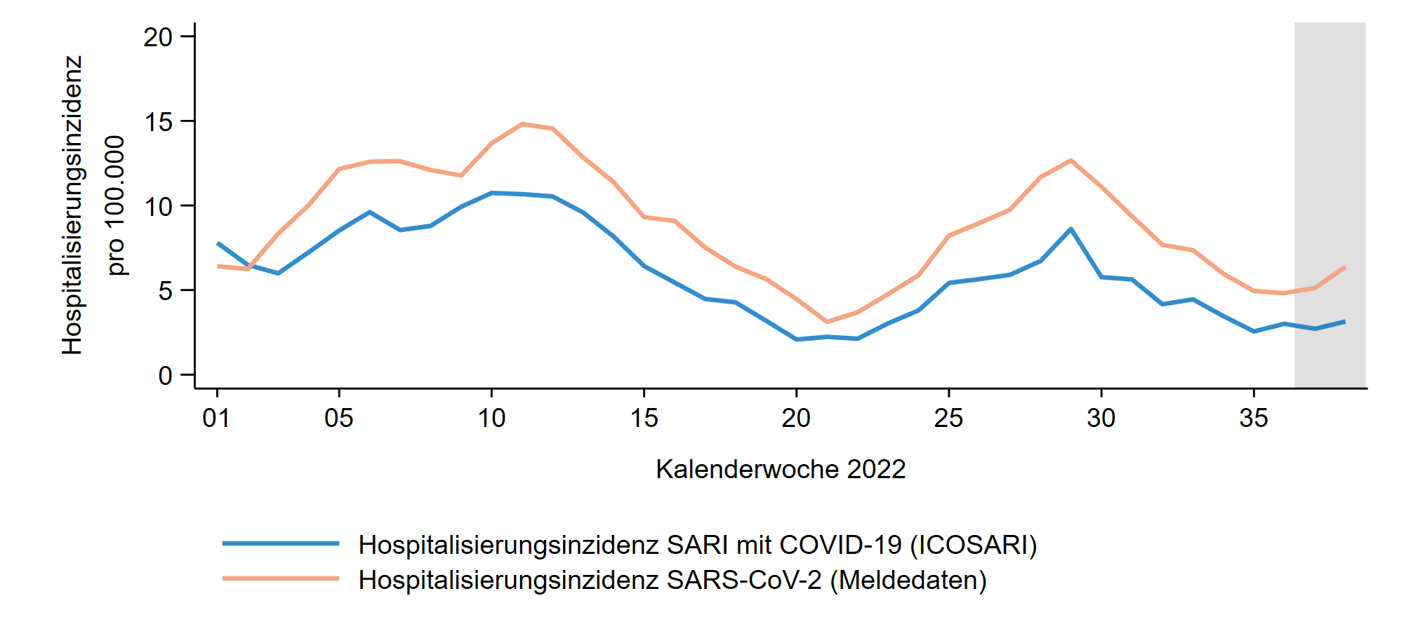
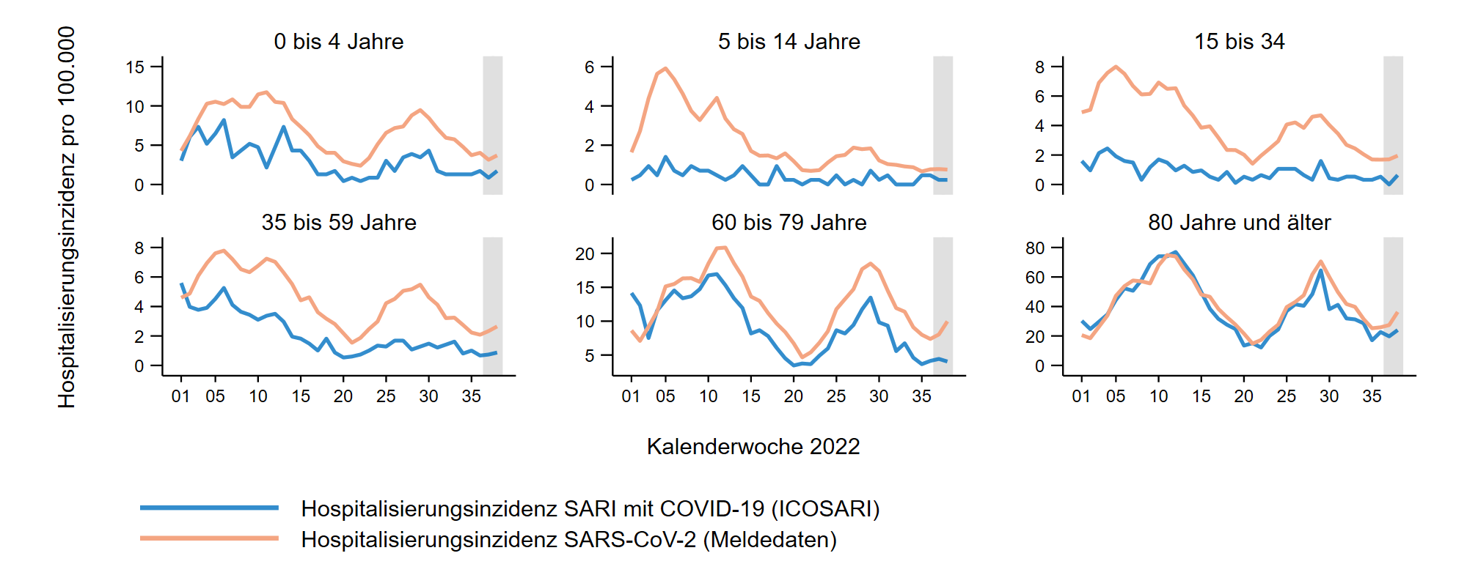
Hospitalisierungsinzidenz COVID-SARI in 2022
Gesamt:
3,1 COVID-SARI pro 100.000
Entspricht ca. 2.600 neuen Krankenhausaufnahmen wegen COVID-SARI in D.
24/100T
Notes:
COVID-SARI Hospitalisierungsinzidenz:
→ insgesamt seit einigen Wochen Stabilisierung, in KW 37/2022: 3,1 je 100T
AG 80+ in KW 38/2022: 24 je 100T
\\rki.local\daten\OE\FG36\nCoV\Surveillance\Syndromische Surveillance\ICOSARI, Dateien Combine_scale_short_total.png und Krisenstab_Combine_short.png

Slide 12
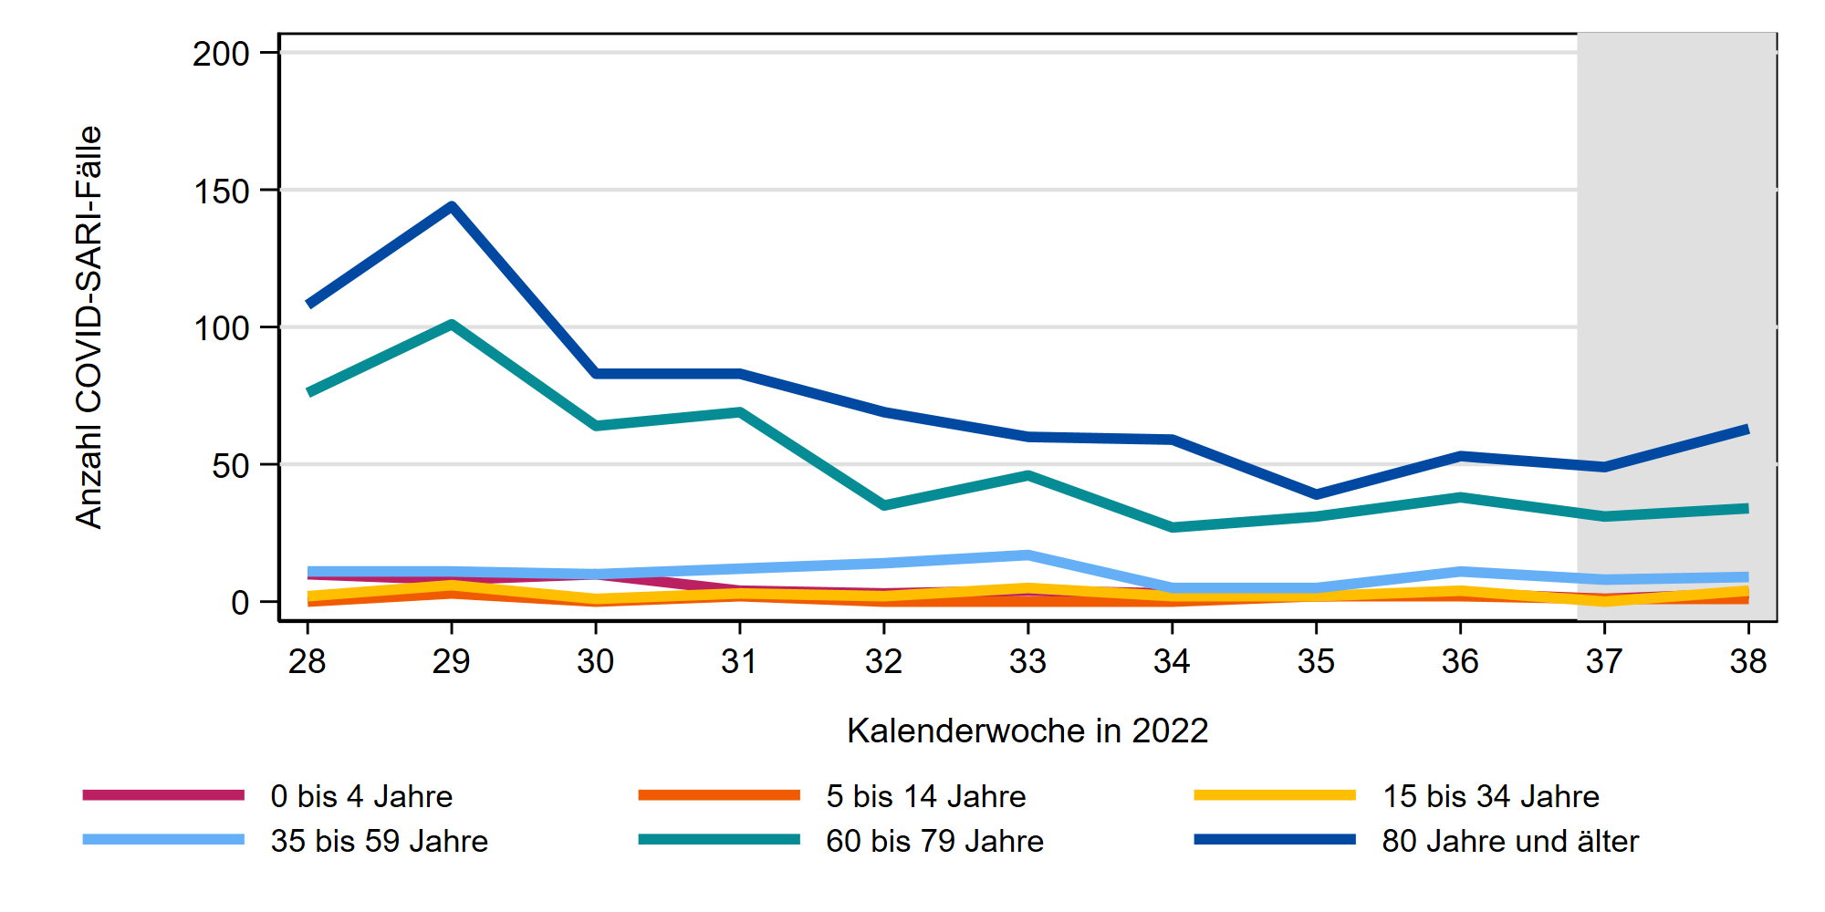
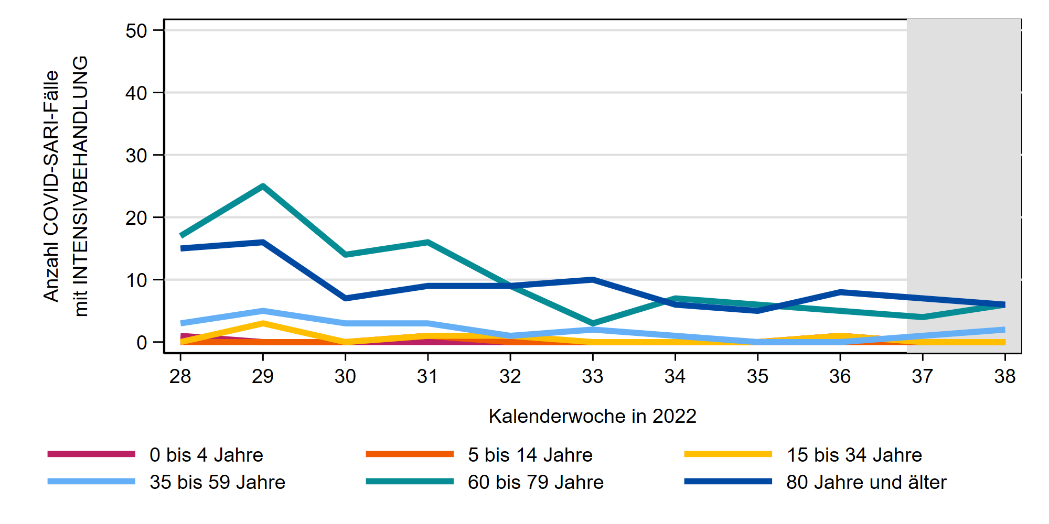
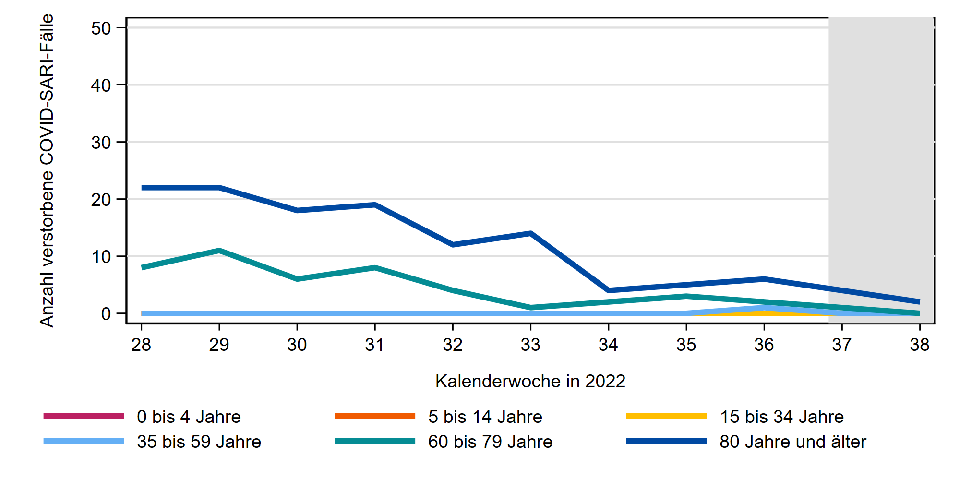
Entwicklung COVID-SARI 27. KW bis 38. KW 2022
COVID-SARI-Fälle
COVID-SARI-Fälle mit Intensivbehandlung
Verstorbene
COVID-SARI-Fälle
Notes:
S:\Projekte\FG36_INV_ICOSARI\Arbeitsordner\Wochenbericht\
Krisenstab_COVID-SARI_FB_all_Vgl2021.png , Krisenstab_Intensiv_COVID_inkl_letzte_FB_VGL2021.png und Kvielleicht_Tod_COVID_inkl_letzte_FB_VGL2021.png

Slide 13

NL63
SARS-CoV-2
OC43
HKU1
A(H1N1)pdm09
A(H3N2)
B/Victoria

Slide 14
RSV
HRV
HMPV
PIV

